Slide 1
Estudio de
las Ventas
de Tabaco
en España
11/06/2023
Hugo Carlos Calero Díaz

Slide 2
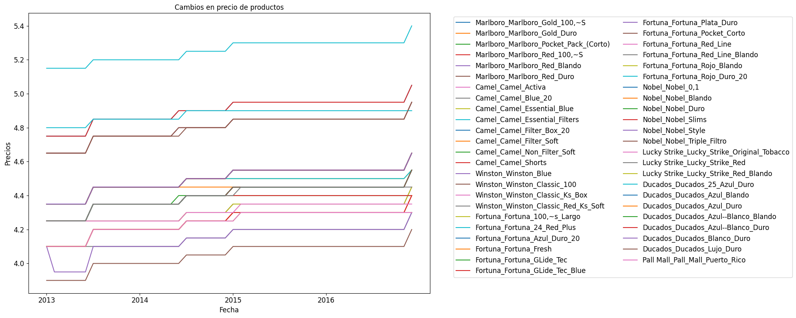
ANÁLISIS DESCRIPTIVO
Los precios de las principales marcas de tabaco subieron una media de un 6,12% entre 2013 y 2016.

Slide 3
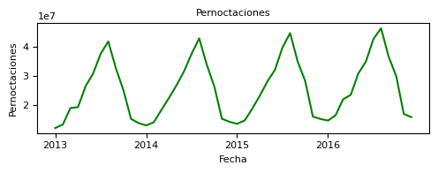
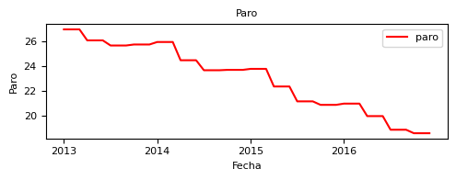
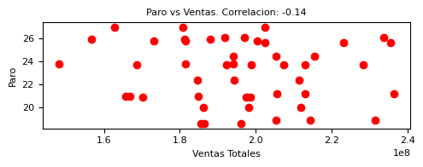
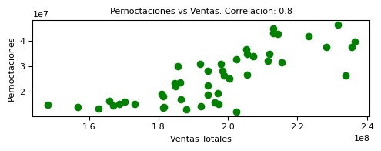
ANÁLISIS DESCRIPTIVO
Muy baja relación entre el paro y las ventas totales.
Alta relación entre pernoctaciones y las ventas totales.

Slide 4
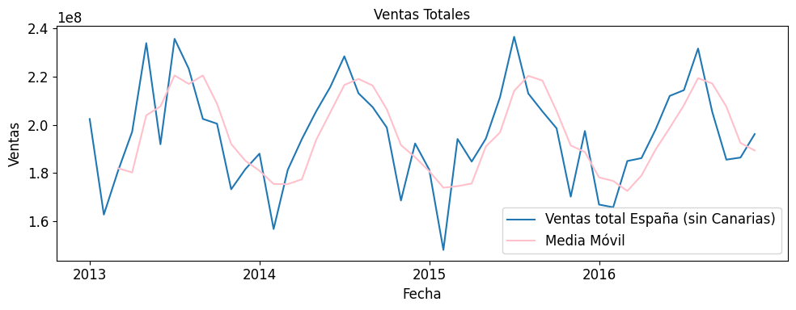
ANÁLISIS DESCRIPTIVO
Las ventas totales de cajetillas de tabaco en España entre 2013 y 2016 son estacionarias (p-value < 0.01):
La media de ventas y su desviación son constantes durante los 4 años.
Picos de ventas en los meses de verano.

Slide 5
Proporciones de ventas totales explicadas por cada provincia para distintos periodos.
2013 - 2016
Mayor incremento
Mayor bajada
2013
Málaga: +0.08 %
Sevilla: -0.074 %
2014
Girona: -0.16 %
Málaga: +0.25 %
2015
Madrid: -0.18 %
Cáceres: +0.14 %
2016
Cambios muy pequeños en las proporciones con el tiempo.
La desviación estándar de las series también es pequeña (media de 0.17). Los valores más altos aparecen en zonas turísticas: Islas Baleares, Barcelona, Madrid, Alicante, y Málaga.

Slide 6
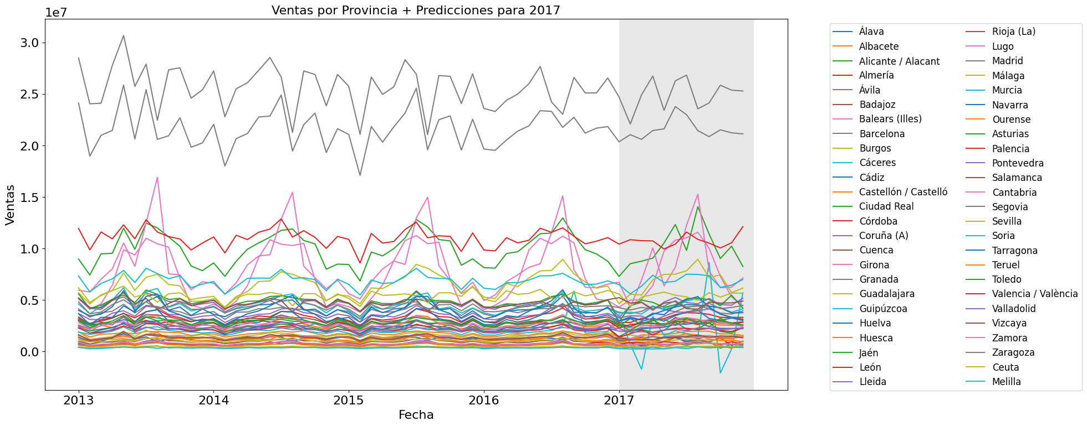
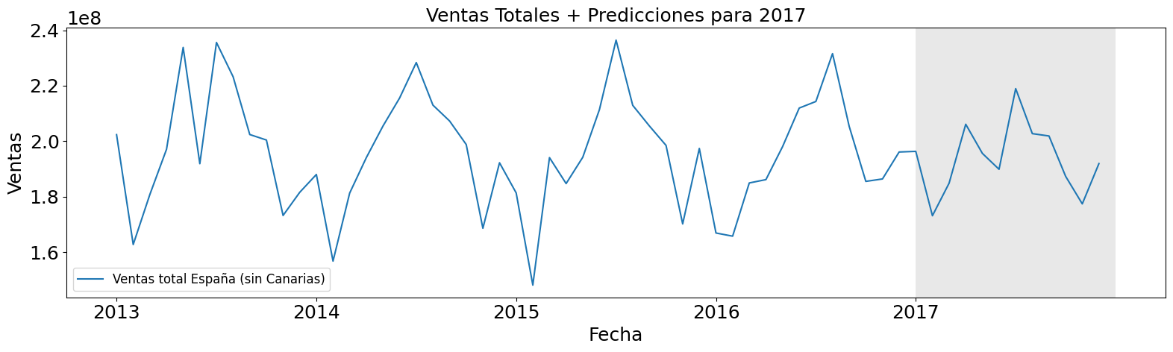
PREDICCIÓN DE VENTAS PARA 2017
Se ha generado un modelo independiente para cada serie (cada modelo utiliza 5 series como predictores).
El error medio en porcentaje obtenido para todas las predicciones es de un 9.17%.
El error mínimo obtenido es del 2.87 % (Zaragoza).
El error máximo obtenido es del 19.2 % (Cáceres).
Para las ventas totales obtenemos un error del 6.79 %.
Valores predichos
Según las predicciones obtenidas, “trend” será el mismo en 2017: pico de ventas en verano en comparación con el resto del año.
El modelo VAR prevé menores ventas en los picos (alrededor de junio/julio), pero mayores ventas en los puntos más bajos (enero).

Slide 7
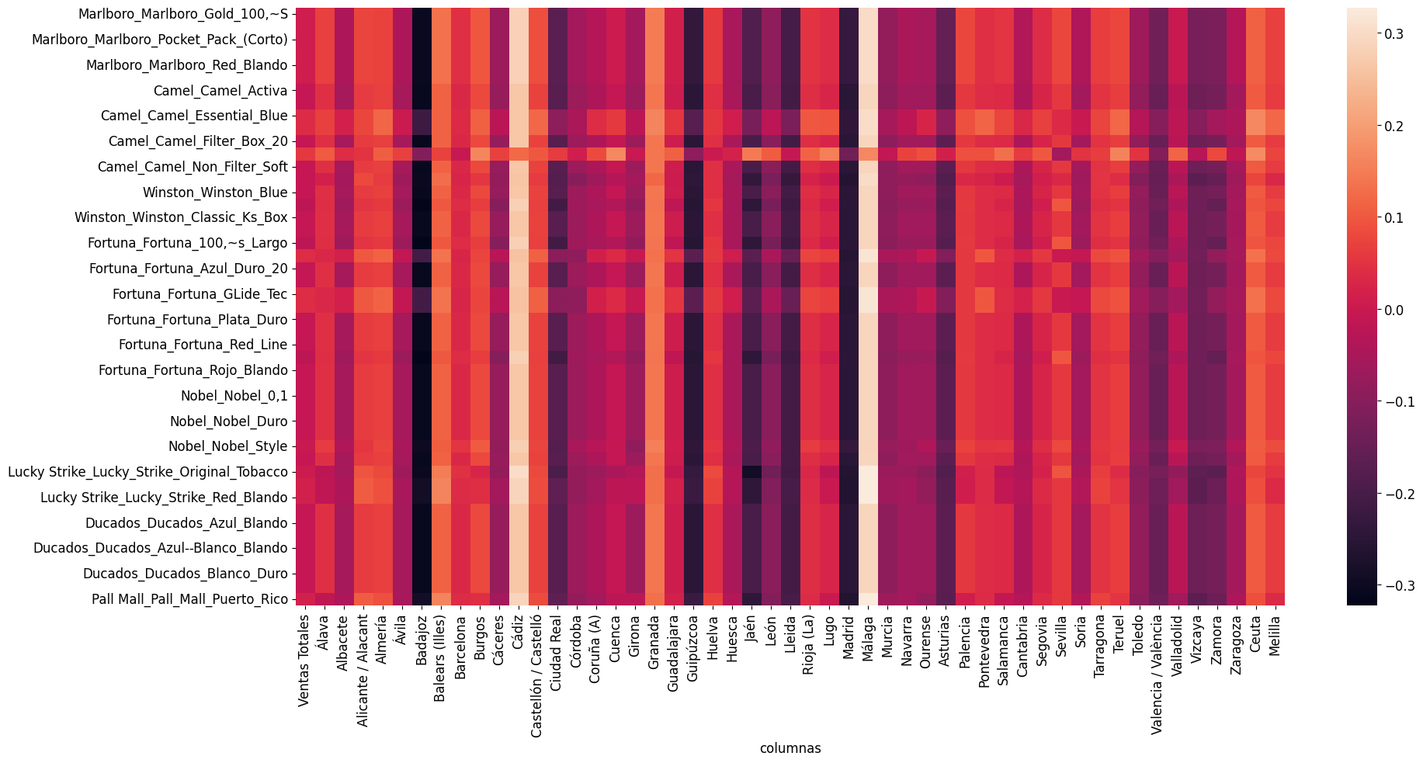
IMPACTO DE LAS SUBIDAS DE PRECIOS
Correlacion
A pesar de la subida del 6.12% de los precios del tabaco, las ventas totales son estacionarias: no han sufrido cambios significativos. Correlación media de cambios de precios y ventas totales = 0.001.
A pesar de observar correlaciones positivas (bajas), son bajas en su mayoría, por lo que no se puede concluir que una subida de precios genera una subida de ventas con fiabilidad.
Cádiz y Málaga son las únicas excepciones con correlaciones rondando valores de 0.3.
Hay ciertas correlaciones negativas que llaman la atención: Badajoz, Guipúzcoa, Madrid…

Slide 8
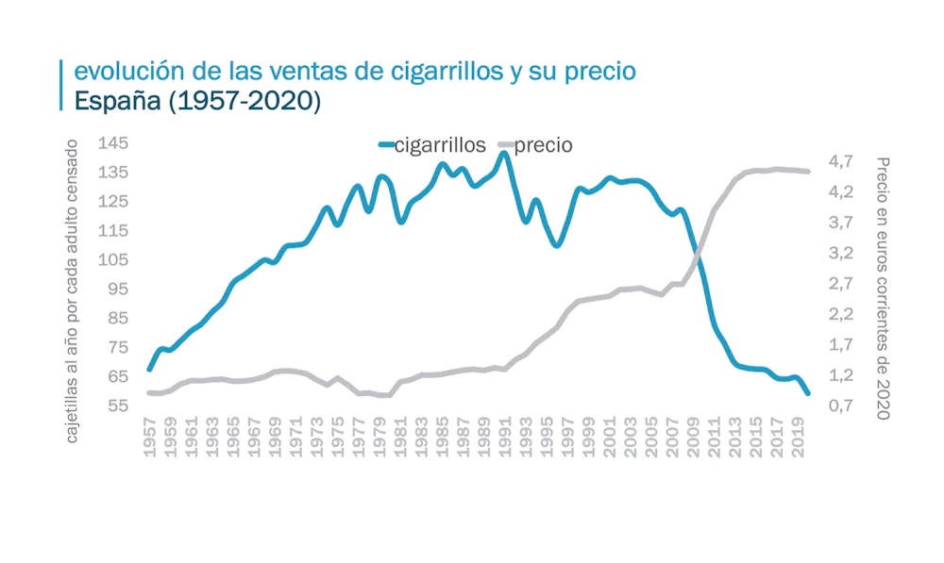
LIMITACIONES DEL PROYECTO
El periodo de 2013-2016 es de relativa estabilidad tanto en precios como en demanda en comparación con el pasado.
Los resultados de este proyecto en cuanto al estudio del impacto de la subida de precios no son representativos de la realidad.
El consenso científico dicta que un aumento del 10% de los precios del tabaco da lugar a una disminución del 2,5 al 5% de la demanda [1].
Fuente: theconversation.com. Con datos del Comisionado para el Mercado de Tabacos y del INE.
[1] JIMÉNEZ-RUIZ, C. A. Evolución del consumo de tabaco en España: impacto de la legislación.

Slide 9
CONCLUSIONES
Las ventas de tabaco han sido sucesos estacionarios entre 2013 y 2016.
Las pernoctaciones influyen enormemente en las ventas totales.
Madrid y Barcelona aportan el mayor número de ventas, y las zonas turísticas presentan la mayor variabilidad.
En los meses de verano hay más ventas.
Las ventas en Cádiz y Málaga presentan correlaciones positivas (alrededor de 0.3) con las subidas de precios.
El impacto de las subidas de precio ha sido mínimo en ese periodo.
No tenemos información suficiente para determinar el impacto en ventas de una subida del 10% de los precios. Con los datos disponibles, y dada la estacionariedad de las ventas, y su muy baja correlación con las subidas de precios, se podría concluir que a priori el impacto sería bajo.
La realidad es diferente de acuerdo al consenso científico. Se podría esperar una reducción del 2.5 al 5% de las ventas con una subida del 10% de los precios.

